Slide 1
Análisis de datos para una línea de producción
Trabajo de fin de grado
Ingeniería en informática
Alumno: Juan manuel barea Martinez
Tutor: Juan Manuel Dodero Beardo
Puerto Real, 27 de Septiembre 2018
Notes:
Hola buenos días, mi nombre es francisco torrejón colón y mi proyecto ha tratado sobre el desarrollo de una aplicación web de gestión documental para el Servicio de Publicaciones y mi tutor ha sido Pablo de la Torre Moreno.
<número>

Slide 2

Índice
<número>/29
Introducción
Contexto
Objetivos
Descripción de la solución
Entorno tecnológico
Proceso de integración continua
Arquitectura y diseño
Pruebas
Monitorización
Demostración
Conclusiones
Notes:
Comenzaremos con una breve introducción donde hablaremos del estado actual del software utilizado en el Servicio de Publicaciones y las motivaciones que han conllevado a la realización de este proyecto.
Después explicaremos los objetivos y el software utilizado.
Proseguiremos con la planificación seguida para adentrarnos en el Análisis, Diseño e implementación del sistema y una vez explicados estos apartados procederemos a realizar la demostración de la aplicación.
Para finalizar comentaremos las posibles mejoras y las conclusiones, además de la bibliografía como último apartado.
(mirar si faltan las pruebas)
<número>

Slide 3
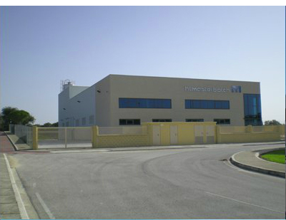
Introducción
<número>/29
Colaboración con HTCMasterbatch
Empresa de fabricación de plástico como materia prima
Empresa de pequeño tamaño
Modernización de los sistemas de gestión de datos
Notes:
Aplicación utilizada desde año 2000 aproximadamente
Hasta el año 2000 aproximadamente la gestión en el Servicio de Publicaciones se realizaba mediante registros en papel, hasta la llegada de un trabajador al propio servicio de Publicaciones (llamado José Paz) que decidió intentar dar un impulso al Servicio creando una aplicación que ayudase a los trabajadores en su trabajo.
Fallos en la aplicación
Esta aplicación fue de gran ayuda para el Servicio pero pasados unos años fue destinado a otro departamento con lo que el mantenimiento que se estaba llevando a cabo se dejó de realizar dando lugar a fallos en la aplicación.
Poco intuitiva (difícil navegación entre pantallas)
Otro aspecto que era relevante era que su navegación entre pantallas era poco intuitiva, dejando varios apartados con difícil acceso haciendo que el aprendizaje de los nuevos becarios fuera dificultoso.
Disponibilidad dentro de la red de la Universidad de Cádiz
Un aspecto quizás algo restrictivo, es que la aplicación solo podía ser accesible dentro de la universidad de Cádiz con lo que no se podía acceder desde casa o bien desde una Feria del libro para realizar cualquier consulta posible.
Demoras en el trabajo
Estas limitaciones y fallos en la aplicación suponía demoras en el trabajo diario con lo cual se llevó a la decisión de sondear otros programas para poder llevar esa gestión editorial.
<número>

Slide 4
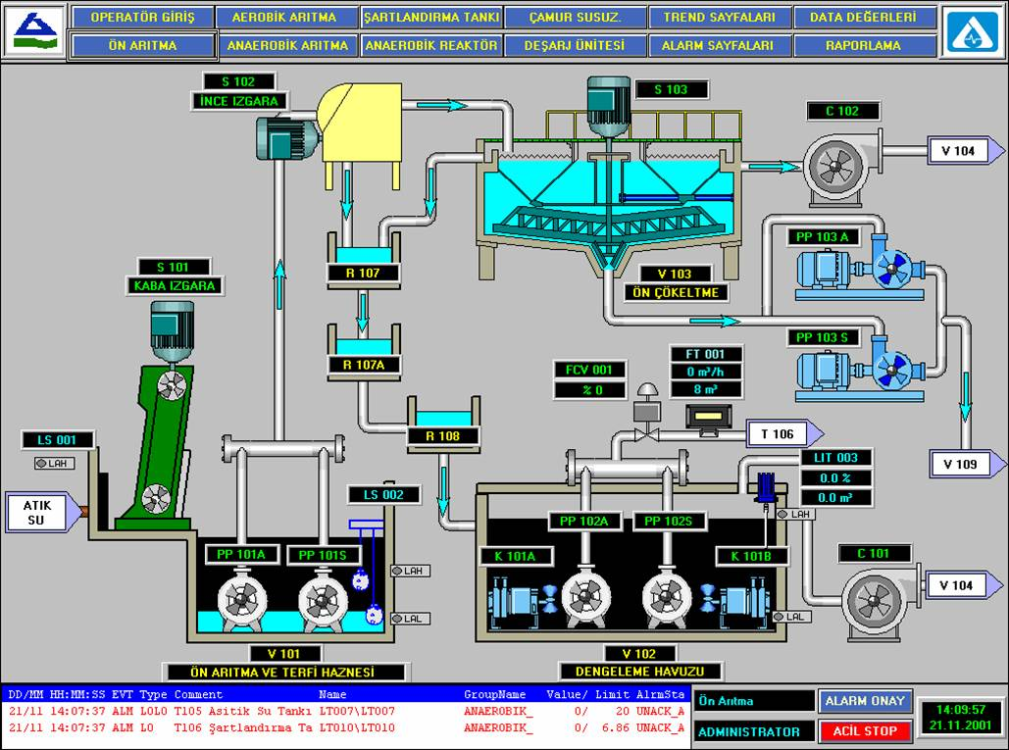

Contexto: Situación inicial
<número>/29
Sistema SCADA
Permite controlar y supervisar procesos industriales a distancia
Notes:
Enfocado a venta
Una vez implanta se comprobó que la mayoría de sus funcionalidades estaban enfocadas hacia la parte de venta de libros, ámbito que en un Servicio de Publicaciones no es fundamental puesto que no están pensadas para un fin recaudatorio y además en el cometido de la institución no está la venta de libros, ya que se encargan distintas librerías de la venta de libros y no el propio servicio de publicaciones.
Déficit de gestión del proceso de publicación
Esto suponía que finalmente la parte más importante de su gestión como son el tratamiento pre-venta del libro y por ejemplo la gestión del intercambio con otras universidades para surtir las diferentes bibliotecas de libros tanto de la propia Universidad de Cádiz como de las otras instituciones, no tuvieran el tratamiento necesario para poder ser utilizadas por el Servicio [y se producía un déficit en la gestión del proceso de publicación]
No adaptada al funcionamiento de un Servicio de Publicaciones
Al implantar el nuevo software se intentó acomodar el trabajo con la nueva aplicación pero muchas de las características vitales de la actividad editorial de un Servicio de Publicaciones no eran adecuadas o directamente no estaban incorporadas en el software como se ha comentado antes respecto al intercambio de libros con otras universidades.
Limitación por licencias (renovadas cada año)
El programa Gesedi se compra por licencias con un determinado importe cada una de ellas y el Servicio optó por adquirir tres licencias con lo que limita a tres las personas que pueden acceder a él concurrentemente además de esto, sólo se puede utilizar en los ordenadores del Servicio de Publicaciones que tienen instalados el programa.
Difícil adaptación a su funcionamiento por parte de los trabajadores.
A pesar de los inconvenientes que presentaba la aplicación original, se decidió utilizar en paralelo ambas para suplir las partes deficientes en el nuevo software conllevando esto a una duplicidad en el trabajo que hace que la productividad se vea afectada negativamente.
<número>

Slide 5

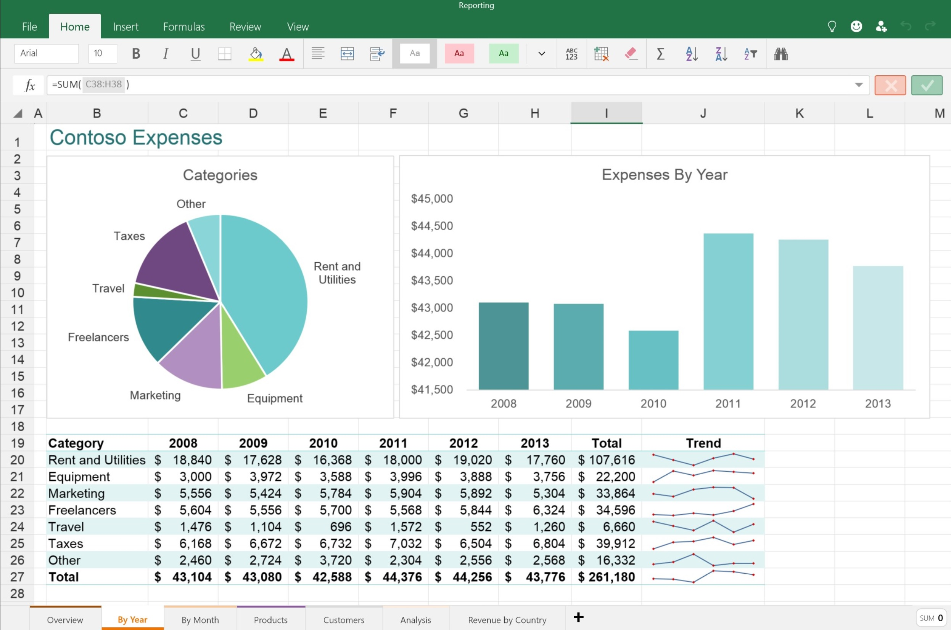
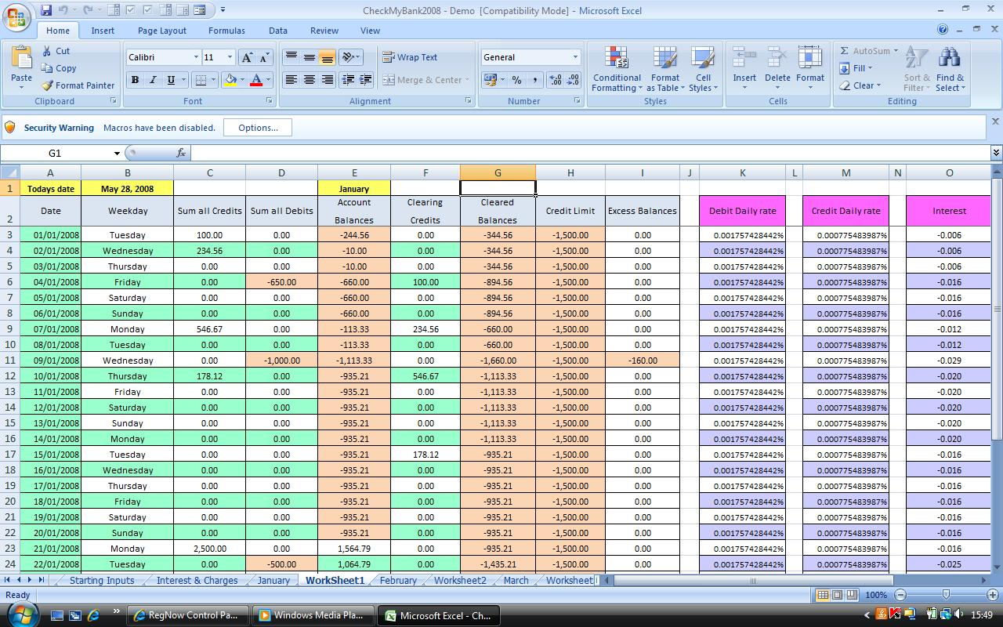
Contexto: Situación inicial
<número>/29
Notes:
Aplicación utilizada desde año 2000 aproximadamente
Hasta el año 2000 aproximadamente la gestión en el Servicio de Publicaciones se realizaba mediante registros en papel, hasta la llegada de un trabajador al propio servicio de Publicaciones (llamado José Paz) que decidió intentar dar un impulso al Servicio creando una aplicación que ayudase a los trabajadores en su trabajo.
Fallos en la aplicación
Esta aplicación fue de gran ayuda para el Servicio pero pasados unos años fue destinado a otro departamento con lo que el mantenimiento que se estaba llevando a cabo se dejó de realizar dando lugar a fallos en la aplicación.
Poco intuitiva (difícil navegación entre pantallas)
Otro aspecto que era relevante era que su navegación entre pantallas era poco intuitiva, dejando varios apartados con difícil acceso haciendo que el aprendizaje de los nuevos becarios fuera dificultoso.
Disponibilidad dentro de la red de la Universidad de Cádiz
Un aspecto quizás algo restrictivo, es que la aplicación solo podía ser accesible dentro de la universidad de Cádiz con lo que no se podía acceder desde casa o bien desde una Feria del libro para realizar cualquier consulta posible.
Demoras en el trabajo
Estas limitaciones y fallos en la aplicación suponía demoras en el trabajo diario con lo cual se llevó a la decisión de sondear otros programas para poder llevar esa gestión editorial.
<número>

Slide 6
Contexto: Problemas
<número>/29
Perdida de información relevante
Nula capacidad para analizar datos de forma rápida
Falta de comunicación entre los diferentes procesos
Incapacidad de prevenir errores en la recogida de datos
Notes:
Aplicación utilizada desde año 2000 aproximadamente
Hasta el año 2000 aproximadamente la gestión en el Servicio de Publicaciones se realizaba mediante registros en papel, hasta la llegada de un trabajador al propio servicio de Publicaciones (llamado José Paz) que decidió intentar dar un impulso al Servicio creando una aplicación que ayudase a los trabajadores en su trabajo.
Fallos en la aplicación
Esta aplicación fue de gran ayuda para el Servicio pero pasados unos años fue destinado a otro departamento con lo que el mantenimiento que se estaba llevando a cabo se dejó de realizar dando lugar a fallos en la aplicación.
Poco intuitiva (difícil navegación entre pantallas)
Otro aspecto que era relevante era que su navegación entre pantallas era poco intuitiva, dejando varios apartados con difícil acceso haciendo que el aprendizaje de los nuevos becarios fuera dificultoso.
Disponibilidad dentro de la red de la Universidad de Cádiz
Un aspecto quizás algo restrictivo, es que la aplicación solo podía ser accesible dentro de la universidad de Cádiz con lo que no se podía acceder desde casa o bien desde una Feria del libro para realizar cualquier consulta posible.
Demoras en el trabajo
Estas limitaciones y fallos en la aplicación suponía demoras en el trabajo diario con lo cual se llevó a la decisión de sondear otros programas para poder llevar esa gestión editorial.
<número>

Slide 7
Contexto: Problemas
<número>/29
Desconocimiento de alternativas
Negativa a abandonar el sistema de gestión actual
Necesidad de implementar un software extensible y mantenible
Desarrollo paralelo con mantenimiento en producción de los sistemas heredados (legacy systems)
Notes:
Aplicación utilizada desde año 2000 aproximadamente
Hasta el año 2000 aproximadamente la gestión en el Servicio de Publicaciones se realizaba mediante registros en papel, hasta la llegada de un trabajador al propio servicio de Publicaciones (llamado José Paz) que decidió intentar dar un impulso al Servicio creando una aplicación que ayudase a los trabajadores en su trabajo.
Fallos en la aplicación
Esta aplicación fue de gran ayuda para el Servicio pero pasados unos años fue destinado a otro departamento con lo que el mantenimiento que se estaba llevando a cabo se dejó de realizar dando lugar a fallos en la aplicación.
Poco intuitiva (difícil navegación entre pantallas)
Otro aspecto que era relevante era que su navegación entre pantallas era poco intuitiva, dejando varios apartados con difícil acceso haciendo que el aprendizaje de los nuevos becarios fuera dificultoso.
Disponibilidad dentro de la red de la Universidad de Cádiz
Un aspecto quizás algo restrictivo, es que la aplicación solo podía ser accesible dentro de la universidad de Cádiz con lo que no se podía acceder desde casa o bien desde una Feria del libro para realizar cualquier consulta posible.
Demoras en el trabajo
Estas limitaciones y fallos en la aplicación suponía demoras en el trabajo diario con lo cual se llevó a la decisión de sondear otros programas para poder llevar esa gestión editorial.
<número>

Slide 8
Objetivos
<número>/29
Construir una arquitectura genérica que facilite su sostenibilidad o expansión
Proporcionar un sistema de incidencias para gestionar las tareas productivas
Aportar una solución out-of-the-box tanto en entornos cloud como para entornos corporativos
Aportar varias opciones de implantar el sistema
Notes:
Aplicación utilizada desde año 2000 aproximadamente
Hasta el año 2000 aproximadamente la gestión en el Servicio de Publicaciones se realizaba mediante registros en papel, hasta la llegada de un trabajador al propio servicio de Publicaciones (llamado José Paz) que decidió intentar dar un impulso al Servicio creando una aplicación que ayudase a los trabajadores en su trabajo.
Fallos en la aplicación
Esta aplicación fue de gran ayuda para el Servicio pero pasados unos años fue destinado a otro departamento con lo que el mantenimiento que se estaba llevando a cabo se dejó de realizar dando lugar a fallos en la aplicación.
Poco intuitiva (difícil navegación entre pantallas)
Otro aspecto que era relevante era que su navegación entre pantallas era poco intuitiva, dejando varios apartados con difícil acceso haciendo que el aprendizaje de los nuevos becarios fuera dificultoso.
Disponibilidad dentro de la red de la Universidad de Cádiz
Un aspecto quizás algo restrictivo, es que la aplicación solo podía ser accesible dentro de la universidad de Cádiz con lo que no se podía acceder desde casa o bien desde una Feria del libro para realizar cualquier consulta posible.
Demoras en el trabajo
Estas limitaciones y fallos en la aplicación suponía demoras en el trabajo diario con lo cual se llevó a la decisión de sondear otros programas para poder llevar esa gestión editorial.
<número>

Slide 9
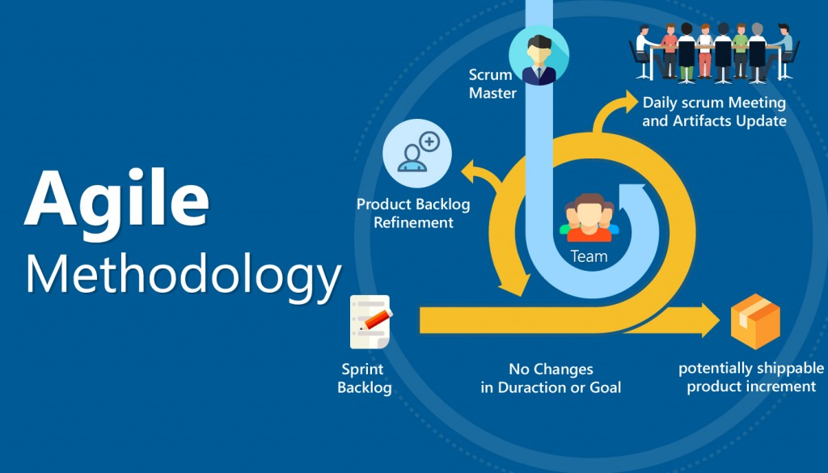
Descripción de la solución
<número>/29
Notes:
Aplicación utilizada desde año 2000 aproximadamente
Hasta el año 2000 aproximadamente la gestión en el Servicio de Publicaciones se realizaba mediante registros en papel, hasta la llegada de un trabajador al propio servicio de Publicaciones (llamado José Paz) que decidió intentar dar un impulso al Servicio creando una aplicación que ayudase a los trabajadores en su trabajo.
Fallos en la aplicación
Esta aplicación fue de gran ayuda para el Servicio pero pasados unos años fue destinado a otro departamento con lo que el mantenimiento que se estaba llevando a cabo se dejó de realizar dando lugar a fallos en la aplicación.
Poco intuitiva (difícil navegación entre pantallas)
Otro aspecto que era relevante era que su navegación entre pantallas era poco intuitiva, dejando varios apartados con difícil acceso haciendo que el aprendizaje de los nuevos becarios fuera dificultoso.
Disponibilidad dentro de la red de la Universidad de Cádiz
Un aspecto quizás algo restrictivo, es que la aplicación solo podía ser accesible dentro de la universidad de Cádiz con lo que no se podía acceder desde casa o bien desde una Feria del libro para realizar cualquier consulta posible.
Demoras en el trabajo
Estas limitaciones y fallos en la aplicación suponía demoras en el trabajo diario con lo cual se llevó a la decisión de sondear otros programas para poder llevar esa gestión editorial.
<número>

Slide 10
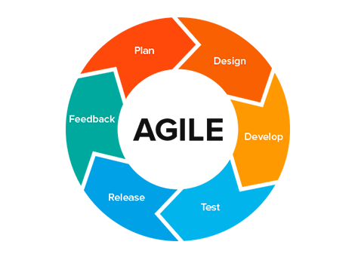
Descripción de la solución
<número>/29
Todo el mundo sabe que debe hacer
Estimaciones más realistas
Detección de problemas
Incentiva la interacción de los empleados
Da visibilidad frente al personal de operaciones
Comunicación fluida
Notes:
Aplicación utilizada desde año 2000 aproximadamente
Hasta el año 2000 aproximadamente la gestión en el Servicio de Publicaciones se realizaba mediante registros en papel, hasta la llegada de un trabajador al propio servicio de Publicaciones (llamado José Paz) que decidió intentar dar un impulso al Servicio creando una aplicación que ayudase a los trabajadores en su trabajo.
Fallos en la aplicación
Esta aplicación fue de gran ayuda para el Servicio pero pasados unos años fue destinado a otro departamento con lo que el mantenimiento que se estaba llevando a cabo se dejó de realizar dando lugar a fallos en la aplicación.
Poco intuitiva (difícil navegación entre pantallas)
Otro aspecto que era relevante era que su navegación entre pantallas era poco intuitiva, dejando varios apartados con difícil acceso haciendo que el aprendizaje de los nuevos becarios fuera dificultoso.
Disponibilidad dentro de la red de la Universidad de Cádiz
Un aspecto quizás algo restrictivo, es que la aplicación solo podía ser accesible dentro de la universidad de Cádiz con lo que no se podía acceder desde casa o bien desde una Feria del libro para realizar cualquier consulta posible.
Demoras en el trabajo
Estas limitaciones y fallos en la aplicación suponía demoras en el trabajo diario con lo cual se llevó a la decisión de sondear otros programas para poder llevar esa gestión editorial.
<número>

Slide 11
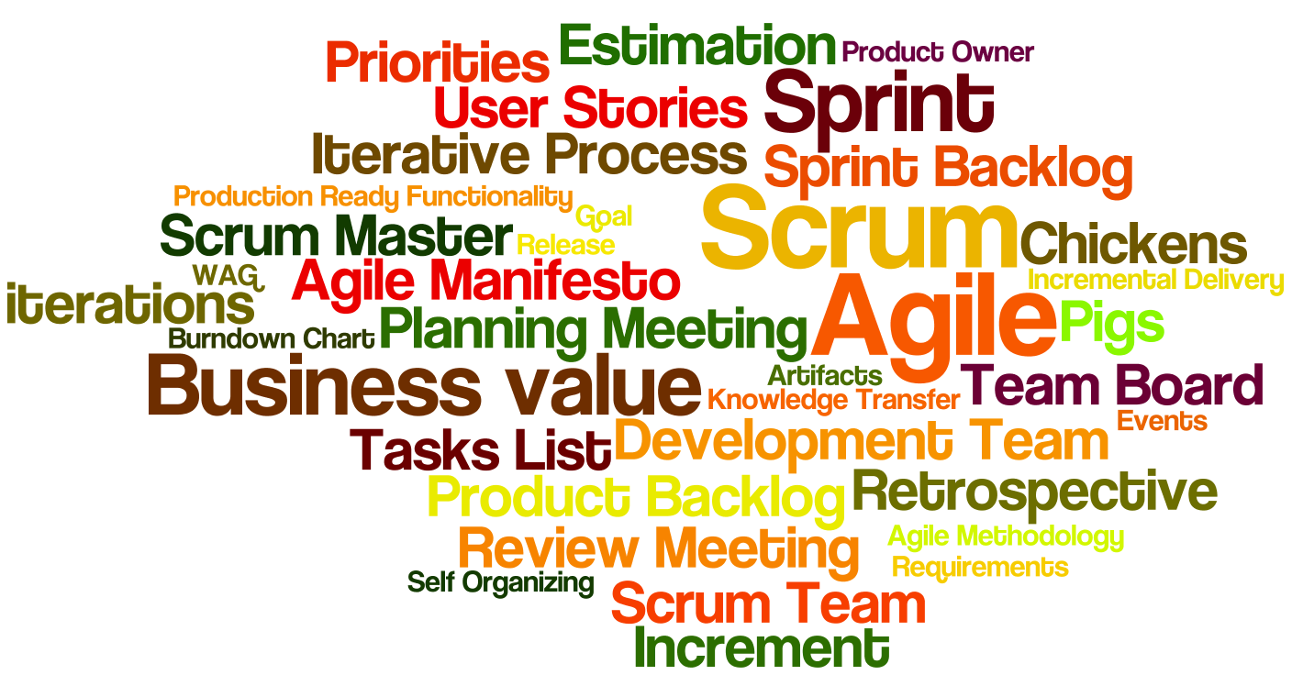
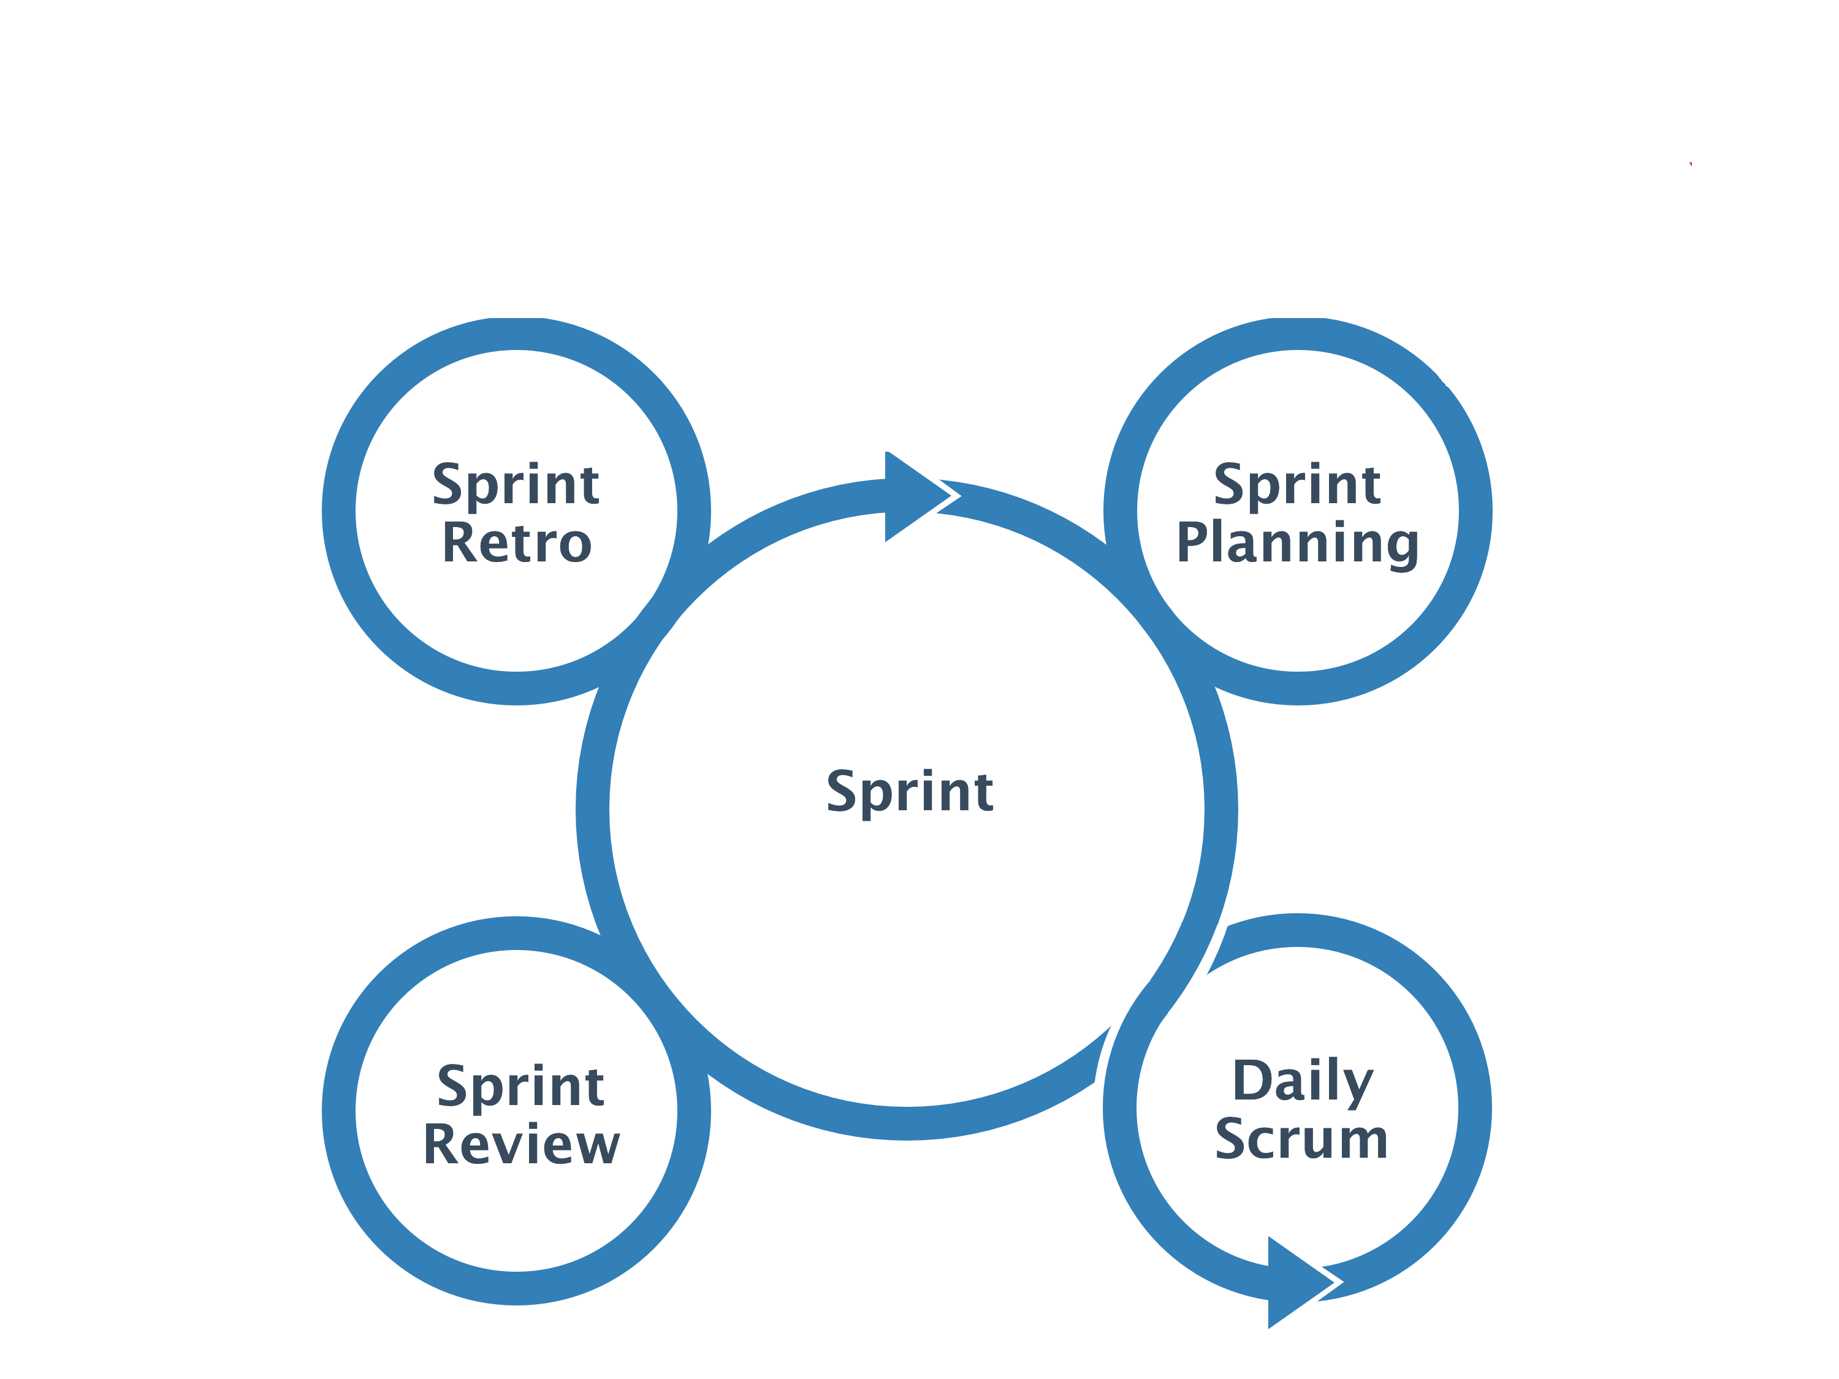
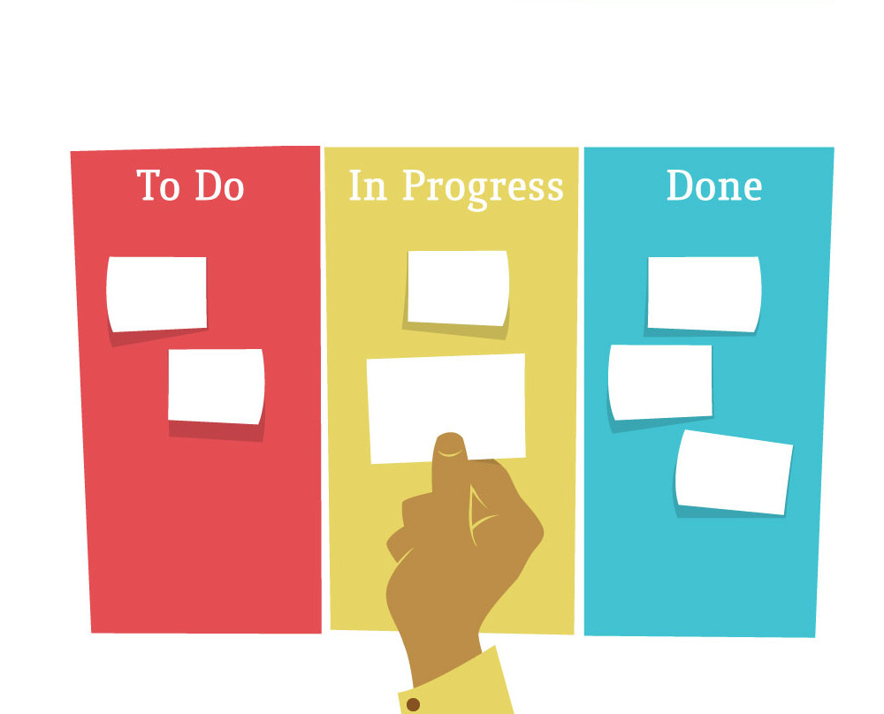
Descripción de la solución
<número>/29
SCRUM KANBAN
Notes:
Aplicación utilizada desde año 2000 aproximadamente
Hasta el año 2000 aproximadamente la gestión en el Servicio de Publicaciones se realizaba mediante registros en papel, hasta la llegada de un trabajador al propio servicio de Publicaciones (llamado José Paz) que decidió intentar dar un impulso al Servicio creando una aplicación que ayudase a los trabajadores en su trabajo.
Fallos en la aplicación
Esta aplicación fue de gran ayuda para el Servicio pero pasados unos años fue destinado a otro departamento con lo que el mantenimiento que se estaba llevando a cabo se dejó de realizar dando lugar a fallos en la aplicación.
Poco intuitiva (difícil navegación entre pantallas)
Otro aspecto que era relevante era que su navegación entre pantallas era poco intuitiva, dejando varios apartados con difícil acceso haciendo que el aprendizaje de los nuevos becarios fuera dificultoso.
Disponibilidad dentro de la red de la Universidad de Cádiz
Un aspecto quizás algo restrictivo, es que la aplicación solo podía ser accesible dentro de la universidad de Cádiz con lo que no se podía acceder desde casa o bien desde una Feria del libro para realizar cualquier consulta posible.
Demoras en el trabajo
Estas limitaciones y fallos en la aplicación suponía demoras en el trabajo diario con lo cual se llevó a la decisión de sondear otros programas para poder llevar esa gestión editorial.
<número>

Slide 12
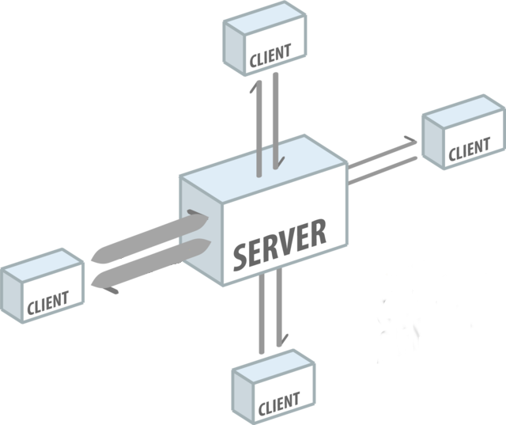
Descripción de la solución
<número>/29
Descentralización del sistema
Desarrollo independiente
Integración con otros sistemas
Escalado horizontal selectivo
Notes:
Aplicación utilizada desde año 2000 aproximadamente
Hasta el año 2000 aproximadamente la gestión en el Servicio de Publicaciones se realizaba mediante registros en papel, hasta la llegada de un trabajador al propio servicio de Publicaciones (llamado José Paz) que decidió intentar dar un impulso al Servicio creando una aplicación que ayudase a los trabajadores en su trabajo.
Fallos en la aplicación
Esta aplicación fue de gran ayuda para el Servicio pero pasados unos años fue destinado a otro departamento con lo que el mantenimiento que se estaba llevando a cabo se dejó de realizar dando lugar a fallos en la aplicación.
Poco intuitiva (difícil navegación entre pantallas)
Otro aspecto que era relevante era que su navegación entre pantallas era poco intuitiva, dejando varios apartados con difícil acceso haciendo que el aprendizaje de los nuevos becarios fuera dificultoso.
Disponibilidad dentro de la red de la Universidad de Cádiz
Un aspecto quizás algo restrictivo, es que la aplicación solo podía ser accesible dentro de la universidad de Cádiz con lo que no se podía acceder desde casa o bien desde una Feria del libro para realizar cualquier consulta posible.
Demoras en el trabajo
Estas limitaciones y fallos en la aplicación suponía demoras en el trabajo diario con lo cual se llevó a la decisión de sondear otros programas para poder llevar esa gestión editorial.
<número>

Slide 13

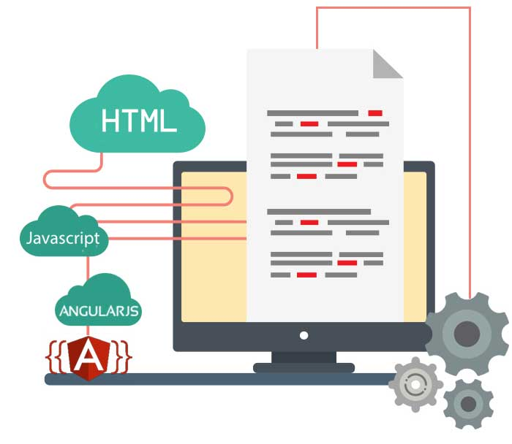
Descripción de la solución
<número>/29
Interacción mas fluida
Posibilidad de trabajar sin conexión
Menos carga de trabajo para el servidor
Crecimiento independiente
Posibilidad de portar aplicaciones web a aplicaciones nativas
Notes:
Aplicación utilizada desde año 2000 aproximadamente
Hasta el año 2000 aproximadamente la gestión en el Servicio de Publicaciones se realizaba mediante registros en papel, hasta la llegada de un trabajador al propio servicio de Publicaciones (llamado José Paz) que decidió intentar dar un impulso al Servicio creando una aplicación que ayudase a los trabajadores en su trabajo.
Fallos en la aplicación
Esta aplicación fue de gran ayuda para el Servicio pero pasados unos años fue destinado a otro departamento con lo que el mantenimiento que se estaba llevando a cabo se dejó de realizar dando lugar a fallos en la aplicación.
Poco intuitiva (difícil navegación entre pantallas)
Otro aspecto que era relevante era que su navegación entre pantallas era poco intuitiva, dejando varios apartados con difícil acceso haciendo que el aprendizaje de los nuevos becarios fuera dificultoso.
Disponibilidad dentro de la red de la Universidad de Cádiz
Un aspecto quizás algo restrictivo, es que la aplicación solo podía ser accesible dentro de la universidad de Cádiz con lo que no se podía acceder desde casa o bien desde una Feria del libro para realizar cualquier consulta posible.
Demoras en el trabajo
Estas limitaciones y fallos en la aplicación suponía demoras en el trabajo diario con lo cual se llevó a la decisión de sondear otros programas para poder llevar esa gestión editorial.
<número>

Slide 14

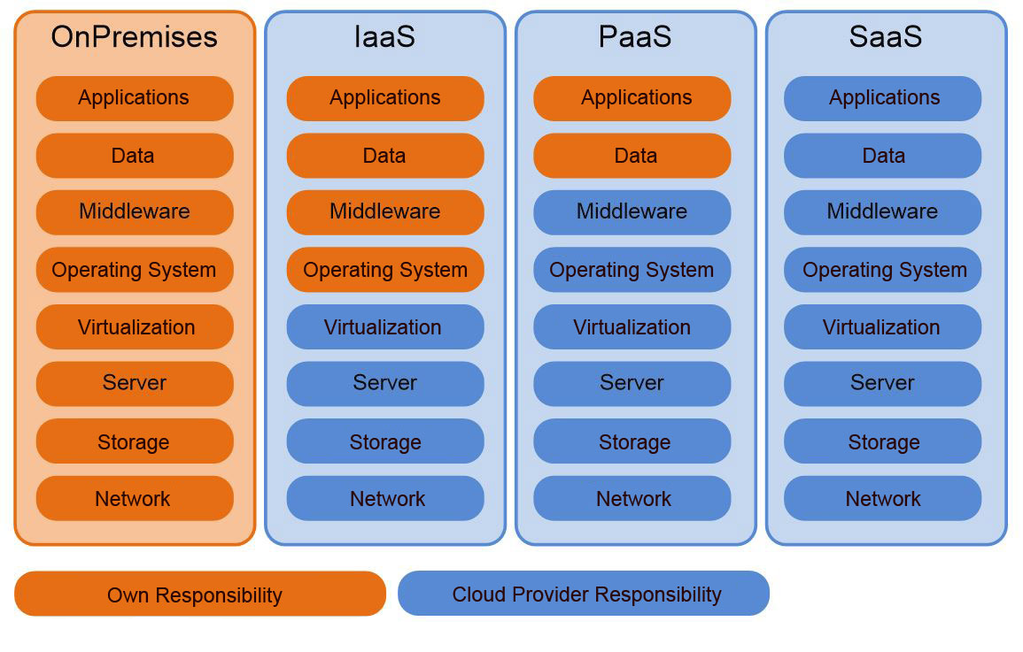
Descripción de la solución
<número>/29
Notes:
Aplicación utilizada desde año 2000 aproximadamente
Hasta el año 2000 aproximadamente la gestión en el Servicio de Publicaciones se realizaba mediante registros en papel, hasta la llegada de un trabajador al propio servicio de Publicaciones (llamado José Paz) que decidió intentar dar un impulso al Servicio creando una aplicación que ayudase a los trabajadores en su trabajo.
Fallos en la aplicación
Esta aplicación fue de gran ayuda para el Servicio pero pasados unos años fue destinado a otro departamento con lo que el mantenimiento que se estaba llevando a cabo se dejó de realizar dando lugar a fallos en la aplicación.
Poco intuitiva (difícil navegación entre pantallas)
Otro aspecto que era relevante era que su navegación entre pantallas era poco intuitiva, dejando varios apartados con difícil acceso haciendo que el aprendizaje de los nuevos becarios fuera dificultoso.
Disponibilidad dentro de la red de la Universidad de Cádiz
Un aspecto quizás algo restrictivo, es que la aplicación solo podía ser accesible dentro de la universidad de Cádiz con lo que no se podía acceder desde casa o bien desde una Feria del libro para realizar cualquier consulta posible.
Demoras en el trabajo
Estas limitaciones y fallos en la aplicación suponía demoras en el trabajo diario con lo cual se llevó a la decisión de sondear otros programas para poder llevar esa gestión editorial.
<número>

Slide 15






Entorno tecnológico (Desarrollo)
<número>/29
Notes:
Aplicación utilizada desde año 2000 aproximadamente
Hasta el año 2000 aproximadamente la gestión en el Servicio de Publicaciones se realizaba mediante registros en papel, hasta la llegada de un trabajador al propio servicio de Publicaciones (llamado José Paz) que decidió intentar dar un impulso al Servicio creando una aplicación que ayudase a los trabajadores en su trabajo.
Fallos en la aplicación
Esta aplicación fue de gran ayuda para el Servicio pero pasados unos años fue destinado a otro departamento con lo que el mantenimiento que se estaba llevando a cabo se dejó de realizar dando lugar a fallos en la aplicación.
Poco intuitiva (difícil navegación entre pantallas)
Otro aspecto que era relevante era que su navegación entre pantallas era poco intuitiva, dejando varios apartados con difícil acceso haciendo que el aprendizaje de los nuevos becarios fuera dificultoso.
Disponibilidad dentro de la red de la Universidad de Cádiz
Un aspecto quizás algo restrictivo, es que la aplicación solo podía ser accesible dentro de la universidad de Cádiz con lo que no se podía acceder desde casa o bien desde una Feria del libro para realizar cualquier consulta posible.
Demoras en el trabajo
Estas limitaciones y fallos en la aplicación suponía demoras en el trabajo diario con lo cual se llevó a la decisión de sondear otros programas para poder llevar esa gestión editorial.
<número>

Slide 16






Entorno tecnológico (Herramientas)
<número>/29
Notes:
Aplicación utilizada desde año 2000 aproximadamente
Hasta el año 2000 aproximadamente la gestión en el Servicio de Publicaciones se realizaba mediante registros en papel, hasta la llegada de un trabajador al propio servicio de Publicaciones (llamado José Paz) que decidió intentar dar un impulso al Servicio creando una aplicación que ayudase a los trabajadores en su trabajo.
Fallos en la aplicación
Esta aplicación fue de gran ayuda para el Servicio pero pasados unos años fue destinado a otro departamento con lo que el mantenimiento que se estaba llevando a cabo se dejó de realizar dando lugar a fallos en la aplicación.
Poco intuitiva (difícil navegación entre pantallas)
Otro aspecto que era relevante era que su navegación entre pantallas era poco intuitiva, dejando varios apartados con difícil acceso haciendo que el aprendizaje de los nuevos becarios fuera dificultoso.
Disponibilidad dentro de la red de la Universidad de Cádiz
Un aspecto quizás algo restrictivo, es que la aplicación solo podía ser accesible dentro de la universidad de Cádiz con lo que no se podía acceder desde casa o bien desde una Feria del libro para realizar cualquier consulta posible.
Demoras en el trabajo
Estas limitaciones y fallos en la aplicación suponía demoras en el trabajo diario con lo cual se llevó a la decisión de sondear otros programas para poder llevar esa gestión editorial.
<número>

Slide 17





Entorno tecnológico (Integración continua)
<número>/29
Notes:
Aplicación utilizada desde año 2000 aproximadamente
Hasta el año 2000 aproximadamente la gestión en el Servicio de Publicaciones se realizaba mediante registros en papel, hasta la llegada de un trabajador al propio servicio de Publicaciones (llamado José Paz) que decidió intentar dar un impulso al Servicio creando una aplicación que ayudase a los trabajadores en su trabajo.
Fallos en la aplicación
Esta aplicación fue de gran ayuda para el Servicio pero pasados unos años fue destinado a otro departamento con lo que el mantenimiento que se estaba llevando a cabo se dejó de realizar dando lugar a fallos en la aplicación.
Poco intuitiva (difícil navegación entre pantallas)
Otro aspecto que era relevante era que su navegación entre pantallas era poco intuitiva, dejando varios apartados con difícil acceso haciendo que el aprendizaje de los nuevos becarios fuera dificultoso.
Disponibilidad dentro de la red de la Universidad de Cádiz
Un aspecto quizás algo restrictivo, es que la aplicación solo podía ser accesible dentro de la universidad de Cádiz con lo que no se podía acceder desde casa o bien desde una Feria del libro para realizar cualquier consulta posible.
Demoras en el trabajo
Estas limitaciones y fallos en la aplicación suponía demoras en el trabajo diario con lo cual se llevó a la decisión de sondear otros programas para poder llevar esa gestión editorial.
<número>

Slide 18











Proceso de integración continua
<número>/29
Codacy
Notes:
Aplicación utilizada desde año 2000 aproximadamente
Hasta el año 2000 aproximadamente la gestión en el Servicio de Publicaciones se realizaba mediante registros en papel, hasta la llegada de un trabajador al propio servicio de Publicaciones (llamado José Paz) que decidió intentar dar un impulso al Servicio creando una aplicación que ayudase a los trabajadores en su trabajo.
Fallos en la aplicación
Esta aplicación fue de gran ayuda para el Servicio pero pasados unos años fue destinado a otro departamento con lo que el mantenimiento que se estaba llevando a cabo se dejó de realizar dando lugar a fallos en la aplicación.
Poco intuitiva (difícil navegación entre pantallas)
Otro aspecto que era relevante era que su navegación entre pantallas era poco intuitiva, dejando varios apartados con difícil acceso haciendo que el aprendizaje de los nuevos becarios fuera dificultoso.
Disponibilidad dentro de la red de la Universidad de Cádiz
Un aspecto quizás algo restrictivo, es que la aplicación solo podía ser accesible dentro de la universidad de Cádiz con lo que no se podía acceder desde casa o bien desde una Feria del libro para realizar cualquier consulta posible.
Demoras en el trabajo
Estas limitaciones y fallos en la aplicación suponía demoras en el trabajo diario con lo cual se llevó a la decisión de sondear otros programas para poder llevar esa gestión editorial.
<número>

Slide 19



Proceso de integración continua: Despliegue en AWS
<número>/29
Master
Notes:
Aplicación utilizada desde año 2000 aproximadamente
Hasta el año 2000 aproximadamente la gestión en el Servicio de Publicaciones se realizaba mediante registros en papel, hasta la llegada de un trabajador al propio servicio de Publicaciones (llamado José Paz) que decidió intentar dar un impulso al Servicio creando una aplicación que ayudase a los trabajadores en su trabajo.
Fallos en la aplicación
Esta aplicación fue de gran ayuda para el Servicio pero pasados unos años fue destinado a otro departamento con lo que el mantenimiento que se estaba llevando a cabo se dejó de realizar dando lugar a fallos en la aplicación.
Poco intuitiva (difícil navegación entre pantallas)
Otro aspecto que era relevante era que su navegación entre pantallas era poco intuitiva, dejando varios apartados con difícil acceso haciendo que el aprendizaje de los nuevos becarios fuera dificultoso.
Disponibilidad dentro de la red de la Universidad de Cádiz
Un aspecto quizás algo restrictivo, es que la aplicación solo podía ser accesible dentro de la universidad de Cádiz con lo que no se podía acceder desde casa o bien desde una Feria del libro para realizar cualquier consulta posible.
Demoras en el trabajo
Estas limitaciones y fallos en la aplicación suponía demoras en el trabajo diario con lo cual se llevó a la decisión de sondear otros programas para poder llevar esa gestión editorial.
<número>

Slide 20



Proceso de integración continua: Despliegue en AWS
<número>/29
Llega nuevo artefacto
HealthCheck
Notes:
Aplicación utilizada desde año 2000 aproximadamente
Hasta el año 2000 aproximadamente la gestión en el Servicio de Publicaciones se realizaba mediante registros en papel, hasta la llegada de un trabajador al propio servicio de Publicaciones (llamado José Paz) que decidió intentar dar un impulso al Servicio creando una aplicación que ayudase a los trabajadores en su trabajo.
Fallos en la aplicación
Esta aplicación fue de gran ayuda para el Servicio pero pasados unos años fue destinado a otro departamento con lo que el mantenimiento que se estaba llevando a cabo se dejó de realizar dando lugar a fallos en la aplicación.
Poco intuitiva (difícil navegación entre pantallas)
Otro aspecto que era relevante era que su navegación entre pantallas era poco intuitiva, dejando varios apartados con difícil acceso haciendo que el aprendizaje de los nuevos becarios fuera dificultoso.
Disponibilidad dentro de la red de la Universidad de Cádiz
Un aspecto quizás algo restrictivo, es que la aplicación solo podía ser accesible dentro de la universidad de Cádiz con lo que no se podía acceder desde casa o bien desde una Feria del libro para realizar cualquier consulta posible.
Demoras en el trabajo
Estas limitaciones y fallos en la aplicación suponía demoras en el trabajo diario con lo cual se llevó a la decisión de sondear otros programas para poder llevar esa gestión editorial.
<número>

Slide 21
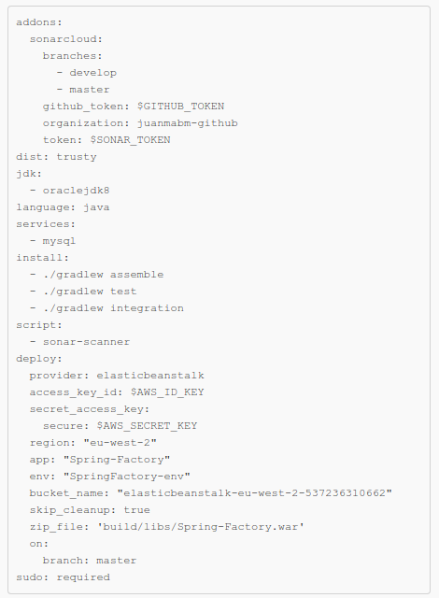
Proceso de integración continua (Código)
<número>/29
Notes:
Aplicación utilizada desde año 2000 aproximadamente
Hasta el año 2000 aproximadamente la gestión en el Servicio de Publicaciones se realizaba mediante registros en papel, hasta la llegada de un trabajador al propio servicio de Publicaciones (llamado José Paz) que decidió intentar dar un impulso al Servicio creando una aplicación que ayudase a los trabajadores en su trabajo.
Fallos en la aplicación
Esta aplicación fue de gran ayuda para el Servicio pero pasados unos años fue destinado a otro departamento con lo que el mantenimiento que se estaba llevando a cabo se dejó de realizar dando lugar a fallos en la aplicación.
Poco intuitiva (difícil navegación entre pantallas)
Otro aspecto que era relevante era que su navegación entre pantallas era poco intuitiva, dejando varios apartados con difícil acceso haciendo que el aprendizaje de los nuevos becarios fuera dificultoso.
Disponibilidad dentro de la red de la Universidad de Cádiz
Un aspecto quizás algo restrictivo, es que la aplicación solo podía ser accesible dentro de la universidad de Cádiz con lo que no se podía acceder desde casa o bien desde una Feria del libro para realizar cualquier consulta posible.
Demoras en el trabajo
Estas limitaciones y fallos en la aplicación suponía demoras en el trabajo diario con lo cual se llevó a la decisión de sondear otros programas para poder llevar esa gestión editorial.
<número>

Slide 22

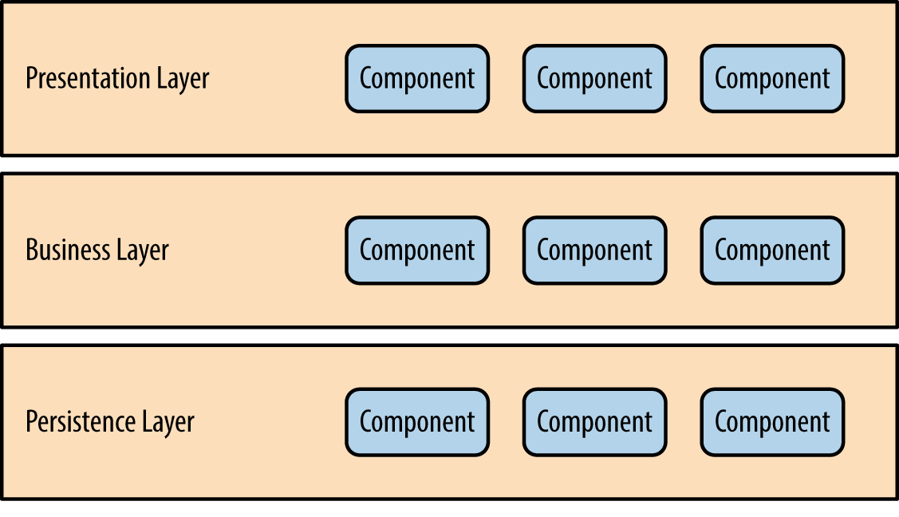



Arquitectura y diseño
<número>/29
Logs basados en la capa del componente
Lógica común centralizada
Mapeo entre distintos objetos de la capa centralizado
Validaciones desacopladas de la lógica
Alta abstracción en la interacción con la base de datos
Reduce los tiempo de desarrollo
Los desarrolladores solo se centran en la lógica especifica
Notes:
Aplicación utilizada desde año 2000 aproximadamente
Hasta el año 2000 aproximadamente la gestión en el Servicio de Publicaciones se realizaba mediante registros en papel, hasta la llegada de un trabajador al propio servicio de Publicaciones (llamado José Paz) que decidió intentar dar un impulso al Servicio creando una aplicación que ayudase a los trabajadores en su trabajo.
Fallos en la aplicación
Esta aplicación fue de gran ayuda para el Servicio pero pasados unos años fue destinado a otro departamento con lo que el mantenimiento que se estaba llevando a cabo se dejó de realizar dando lugar a fallos en la aplicación.
Poco intuitiva (difícil navegación entre pantallas)
Otro aspecto que era relevante era que su navegación entre pantallas era poco intuitiva, dejando varios apartados con difícil acceso haciendo que el aprendizaje de los nuevos becarios fuera dificultoso.
Disponibilidad dentro de la red de la Universidad de Cádiz
Un aspecto quizás algo restrictivo, es que la aplicación solo podía ser accesible dentro de la universidad de Cádiz con lo que no se podía acceder desde casa o bien desde una Feria del libro para realizar cualquier consulta posible.
Demoras en el trabajo
Estas limitaciones y fallos en la aplicación suponía demoras en el trabajo diario con lo cual se llevó a la decisión de sondear otros programas para poder llevar esa gestión editorial.
<número>

Slide 23
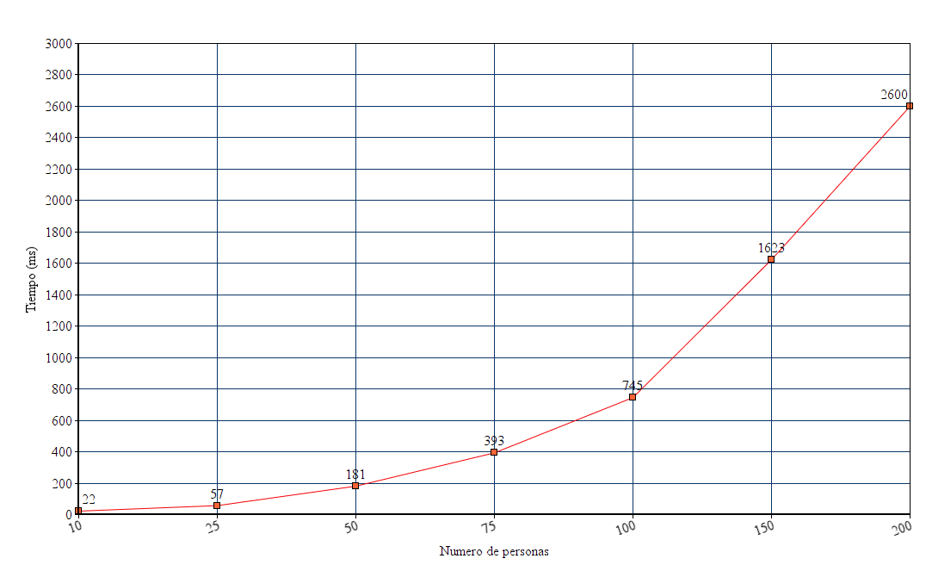

Pruebas
<número>/29
Notes:
Aplicación utilizada desde año 2000 aproximadamente
Hasta el año 2000 aproximadamente la gestión en el Servicio de Publicaciones se realizaba mediante registros en papel, hasta la llegada de un trabajador al propio servicio de Publicaciones (llamado José Paz) que decidió intentar dar un impulso al Servicio creando una aplicación que ayudase a los trabajadores en su trabajo.
Fallos en la aplicación
Esta aplicación fue de gran ayuda para el Servicio pero pasados unos años fue destinado a otro departamento con lo que el mantenimiento que se estaba llevando a cabo se dejó de realizar dando lugar a fallos en la aplicación.
Poco intuitiva (difícil navegación entre pantallas)
Otro aspecto que era relevante era que su navegación entre pantallas era poco intuitiva, dejando varios apartados con difícil acceso haciendo que el aprendizaje de los nuevos becarios fuera dificultoso.
Disponibilidad dentro de la red de la Universidad de Cádiz
Un aspecto quizás algo restrictivo, es que la aplicación solo podía ser accesible dentro de la universidad de Cádiz con lo que no se podía acceder desde casa o bien desde una Feria del libro para realizar cualquier consulta posible.
Demoras en el trabajo
Estas limitaciones y fallos en la aplicación suponía demoras en el trabajo diario con lo cual se llevó a la decisión de sondear otros programas para poder llevar esa gestión editorial.
<número>

Slide 24
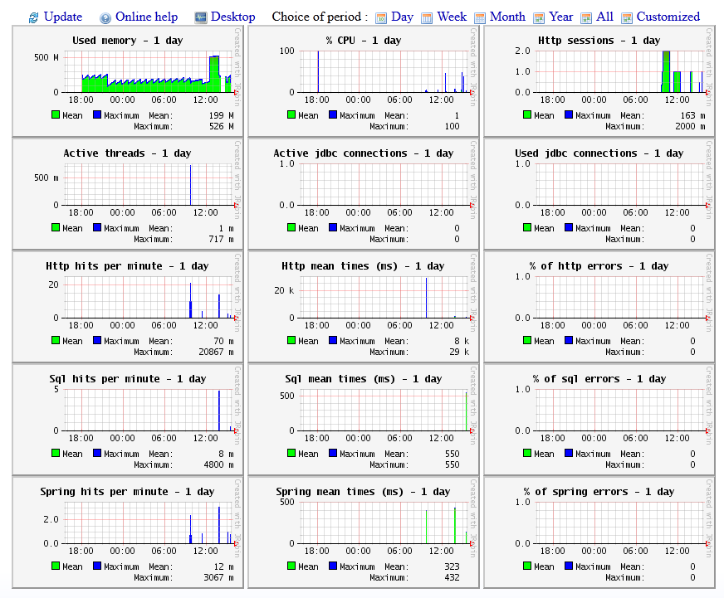
Monitorización: JavaMelody
<número>/29
JavaMelody
Notes:
Aplicación utilizada desde año 2000 aproximadamente
Hasta el año 2000 aproximadamente la gestión en el Servicio de Publicaciones se realizaba mediante registros en papel, hasta la llegada de un trabajador al propio servicio de Publicaciones (llamado José Paz) que decidió intentar dar un impulso al Servicio creando una aplicación que ayudase a los trabajadores en su trabajo.
Fallos en la aplicación
Esta aplicación fue de gran ayuda para el Servicio pero pasados unos años fue destinado a otro departamento con lo que el mantenimiento que se estaba llevando a cabo se dejó de realizar dando lugar a fallos en la aplicación.
Poco intuitiva (difícil navegación entre pantallas)
Otro aspecto que era relevante era que su navegación entre pantallas era poco intuitiva, dejando varios apartados con difícil acceso haciendo que el aprendizaje de los nuevos becarios fuera dificultoso.
Disponibilidad dentro de la red de la Universidad de Cádiz
Un aspecto quizás algo restrictivo, es que la aplicación solo podía ser accesible dentro de la universidad de Cádiz con lo que no se podía acceder desde casa o bien desde una Feria del libro para realizar cualquier consulta posible.
Demoras en el trabajo
Estas limitaciones y fallos en la aplicación suponía demoras en el trabajo diario con lo cual se llevó a la decisión de sondear otros programas para poder llevar esa gestión editorial.
<número>

Slide 25
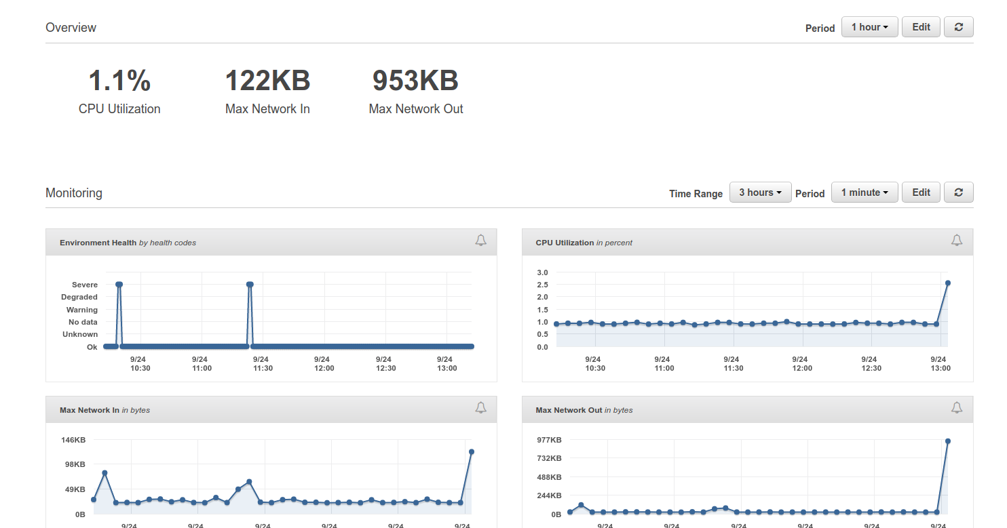
Monitorización: CloudWatch
<número>/29
CloudWatch
Notes:
Aplicación utilizada desde año 2000 aproximadamente
Hasta el año 2000 aproximadamente la gestión en el Servicio de Publicaciones se realizaba mediante registros en papel, hasta la llegada de un trabajador al propio servicio de Publicaciones (llamado José Paz) que decidió intentar dar un impulso al Servicio creando una aplicación que ayudase a los trabajadores en su trabajo.
Fallos en la aplicación
Esta aplicación fue de gran ayuda para el Servicio pero pasados unos años fue destinado a otro departamento con lo que el mantenimiento que se estaba llevando a cabo se dejó de realizar dando lugar a fallos en la aplicación.
Poco intuitiva (difícil navegación entre pantallas)
Otro aspecto que era relevante era que su navegación entre pantallas era poco intuitiva, dejando varios apartados con difícil acceso haciendo que el aprendizaje de los nuevos becarios fuera dificultoso.
Disponibilidad dentro de la red de la Universidad de Cádiz
Un aspecto quizás algo restrictivo, es que la aplicación solo podía ser accesible dentro de la universidad de Cádiz con lo que no se podía acceder desde casa o bien desde una Feria del libro para realizar cualquier consulta posible.
Demoras en el trabajo
Estas limitaciones y fallos en la aplicación suponía demoras en el trabajo diario con lo cual se llevó a la decisión de sondear otros programas para poder llevar esa gestión editorial.
<número>

Slide 26
Demostración

Slide 27
Conclusiones
<número>/29
Se han resuelto los problemas que poseía el anterior sistema
Se ha creado una solución adaptable, extensible y sofisticada para todo tipo de requerimientos
Se ha proporcionado una nueva forma de metodología colaborativa y ágil
Se han puesto a prueba distintos conocimientos/técnicas difícilmente abarcables en el mundo empresarial
Notes:
Aplicación utilizada desde año 2000 aproximadamente
Hasta el año 2000 aproximadamente la gestión en el Servicio de Publicaciones se realizaba mediante registros en papel, hasta la llegada de un trabajador al propio servicio de Publicaciones (llamado José Paz) que decidió intentar dar un impulso al Servicio creando una aplicación que ayudase a los trabajadores en su trabajo.
Fallos en la aplicación
Esta aplicación fue de gran ayuda para el Servicio pero pasados unos años fue destinado a otro departamento con lo que el mantenimiento que se estaba llevando a cabo se dejó de realizar dando lugar a fallos en la aplicación.
Poco intuitiva (difícil navegación entre pantallas)
Otro aspecto que era relevante era que su navegación entre pantallas era poco intuitiva, dejando varios apartados con difícil acceso haciendo que el aprendizaje de los nuevos becarios fuera dificultoso.
Disponibilidad dentro de la red de la Universidad de Cádiz
Un aspecto quizás algo restrictivo, es que la aplicación solo podía ser accesible dentro de la universidad de Cádiz con lo que no se podía acceder desde casa o bien desde una Feria del libro para realizar cualquier consulta posible.
Demoras en el trabajo
Estas limitaciones y fallos en la aplicación suponía demoras en el trabajo diario con lo cual se llevó a la decisión de sondear otros programas para poder llevar esa gestión editorial.
<número>

Slide 28
¿Preguntas?

Slide 29
Muchas Gracias por su atención.
Notes:
<número>

